Slide 1
Муниципальное бюджетное учреждение дополнительного образования «Центр дополнительного образования»
Мастер класс
изготовление сувенира
«Чайный домик»
педагог дополнительного образования
Г. Г. Корчемкина

Slide 2
Работа по изготовлению чайного домика рассчитана для обучающихся второго и третьего годов обучения объединения «Художественное выпиливание». Наш домик состоит из большого количества деталей и поэтому даже при аккуратном выпиливании детали придётся подтачивать, подгонять.

Slide 3
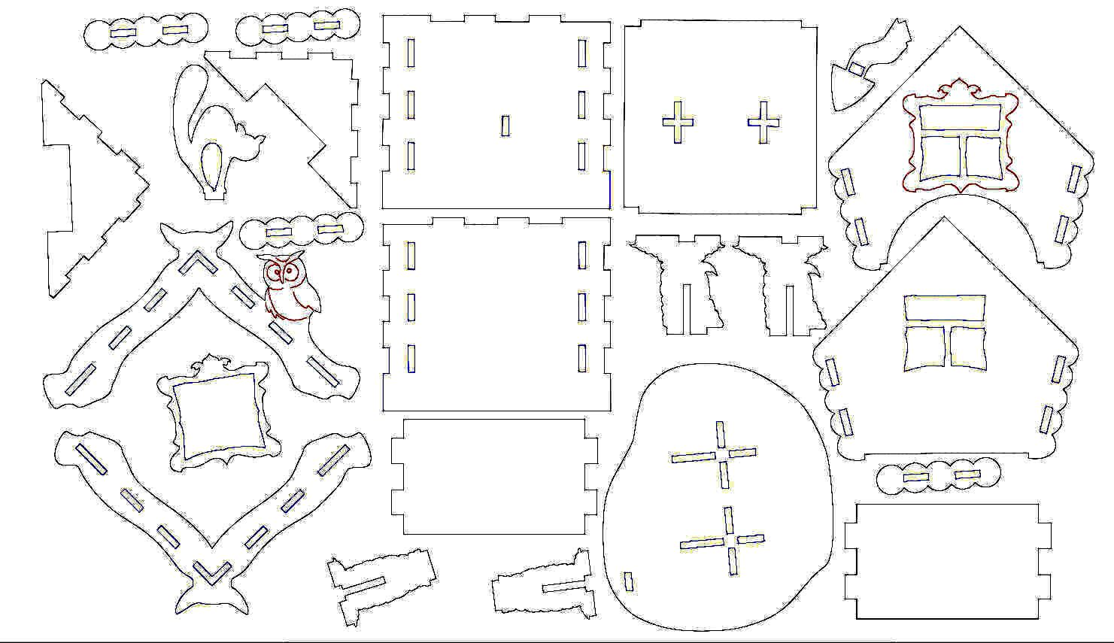
Если данный чертёж распечатать на листе формата А4, то поделка получится очень маленькая. Поэтому мы распечатаем на листе формата А3

Slide 4
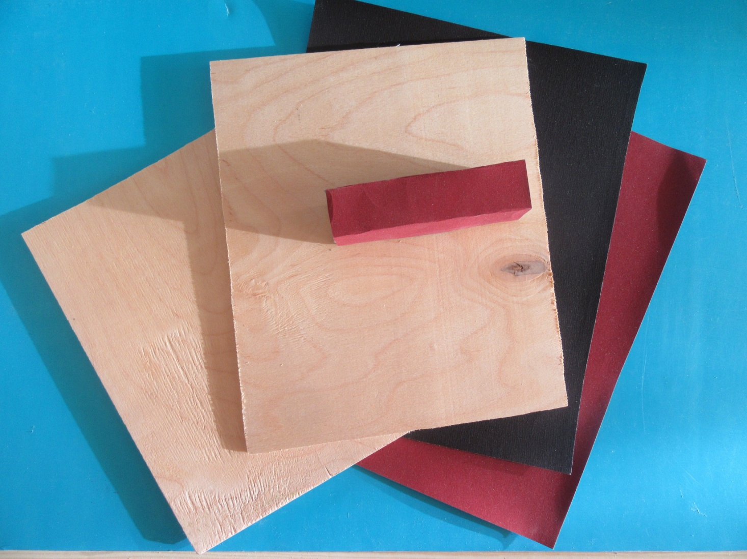
Берём листы фанеры желательно формата А3 и шлифуем их наждачной бумагой

Slide 5
Хорошо отшлифованную фанеру заклеим малярным скотчем

Slide 6
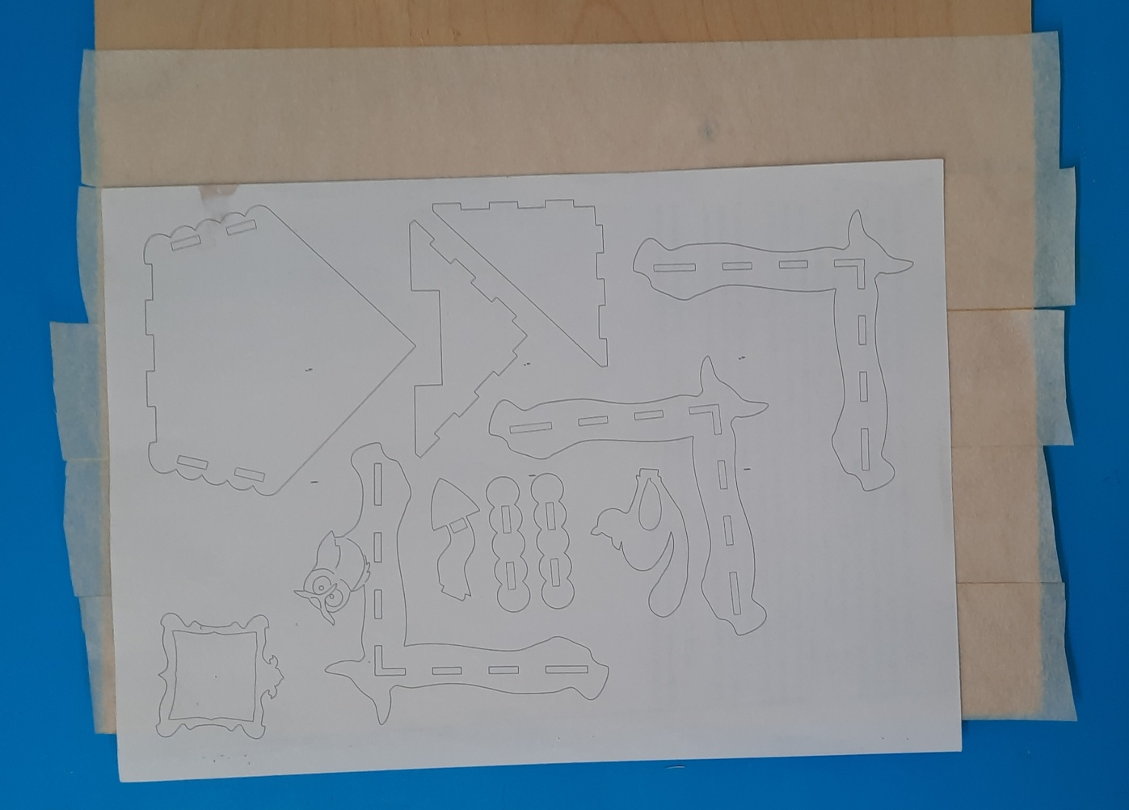
Затем поверхность оклеенную скотчем хорошо промажем клеящим карандашом и наложим выбранный нами рисунок

Slide 7
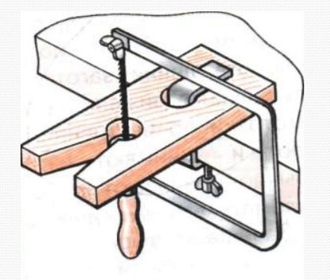
Для выпиливания деталей домика используем выпиловочный столик, ручной лобзик, пилки для ручного лобзика и пассатижи

Slide 8
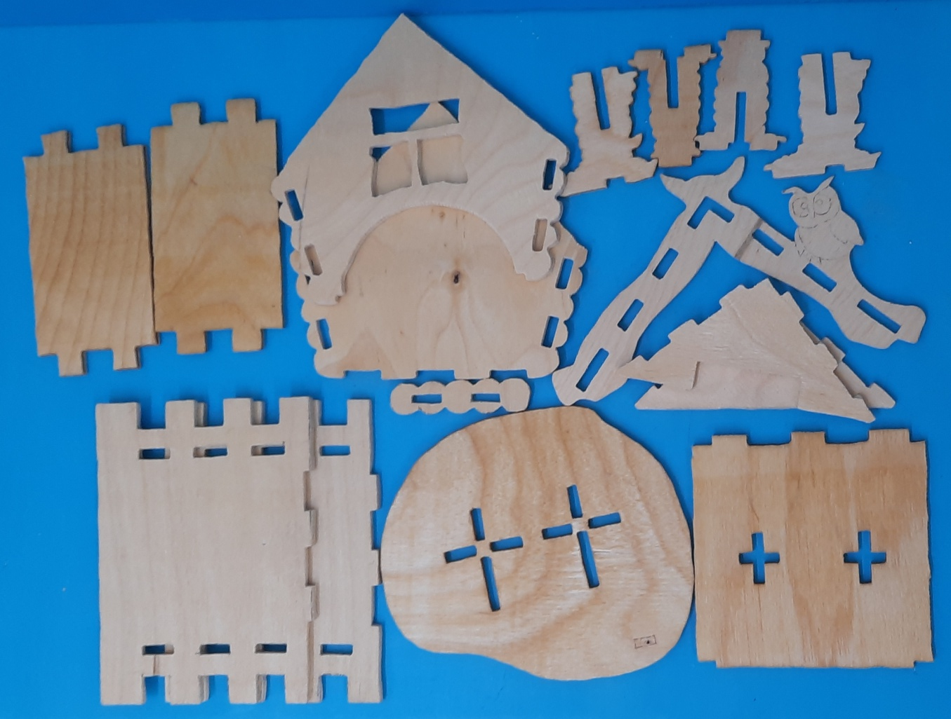
Каждую деталь нашего домика с двух сторон покроем льняным маслом и хорошо просушим. Затем так же с двух сторон покрасим лаком.

Slide 9
Рисунок совы на карнизе дома нарисуем выжигателем

Slide 10
Собираем детали нашего домика, склеиваем столярным клеем или клеем ПВА.

Slide 11
Вот такой домик у нас получился.

Slide 12
Можно домик раскрасить красками или гуашью , но тогда лаком следует покрасить только после покраски красками

Slide 13
На изготовлении такого чайного домика потребуется достаточно много времени и упорства, зато результат того стоит!!!
СПАСИБО всем!

